Slide 1
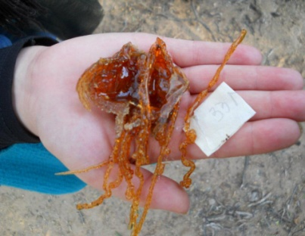
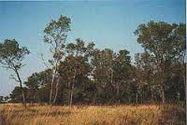
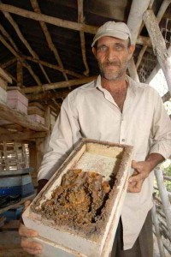
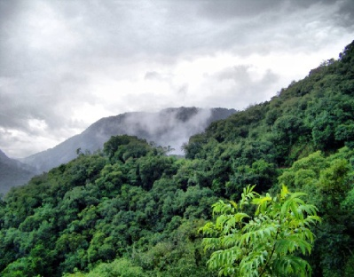
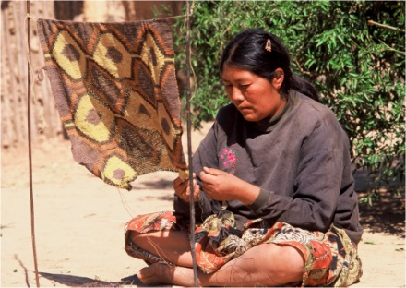
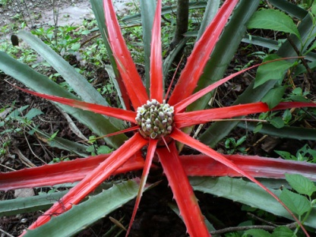
Proyecto PNUD ARG 15/G53
Incorporación del uso sustentable de la biodiversidad en las prácticas de producción de pequeños productores para proteger la biodiversidad en los bosques de alto valor de conservación en las Ecorregiones Bosque Atlántico, Yungas y Chaco
______________________________________________________

Slide 2
ECORREGIÓN SELVA PARANAENSE
Ejes que orientan las acciones:
1. Promover el uso sustentable de la biodiversidad como concepto transversal en la planificación productiva y económica de la chacra de los pequeños productores rurales de Misiones;
2. Generar información de base respecto del estado de conservación del bosque nativo y su biodiversidad;
3. Generar capacidades técnicas para saber cómo hacer un uso sustentable de la biodiversidad;
4. Iniciar y/o fortalecer experiencias productivo-comerciales de productos del bosque nativo orientadas a nichos de mercado diferenciados;
5. Fortalecer capacidades estructurales a través de acuerdos y gestión institucional, administrativa y de recursos.

Slide 3
}}
COMPONENTES DEL PROYECTO
Modelos de uso sustentable de la biodiversidad de los bosques nativos en áreas de alto valor de conservación
Mecanismos de mercado y financiamiento para garantizar la sustentabilidad económica y social en la gestión comercial de los productos forestales no maderables del bosque nativo
Marco de gobernanza a nivel nacional y provincial para la gestión sostenible de los productos forestales no madereros del bosque nativo

Slide 4
ARTICULACIONES
MEyRNR
INTA
Secretaría de Agricultura Familiar Nación y Provincia
Universidad Nacional de Misiones
Escuelas rurales
Cooperativas, asociaciones, comunidades originarias
Centros de investigación específica
ONG

Slide 5
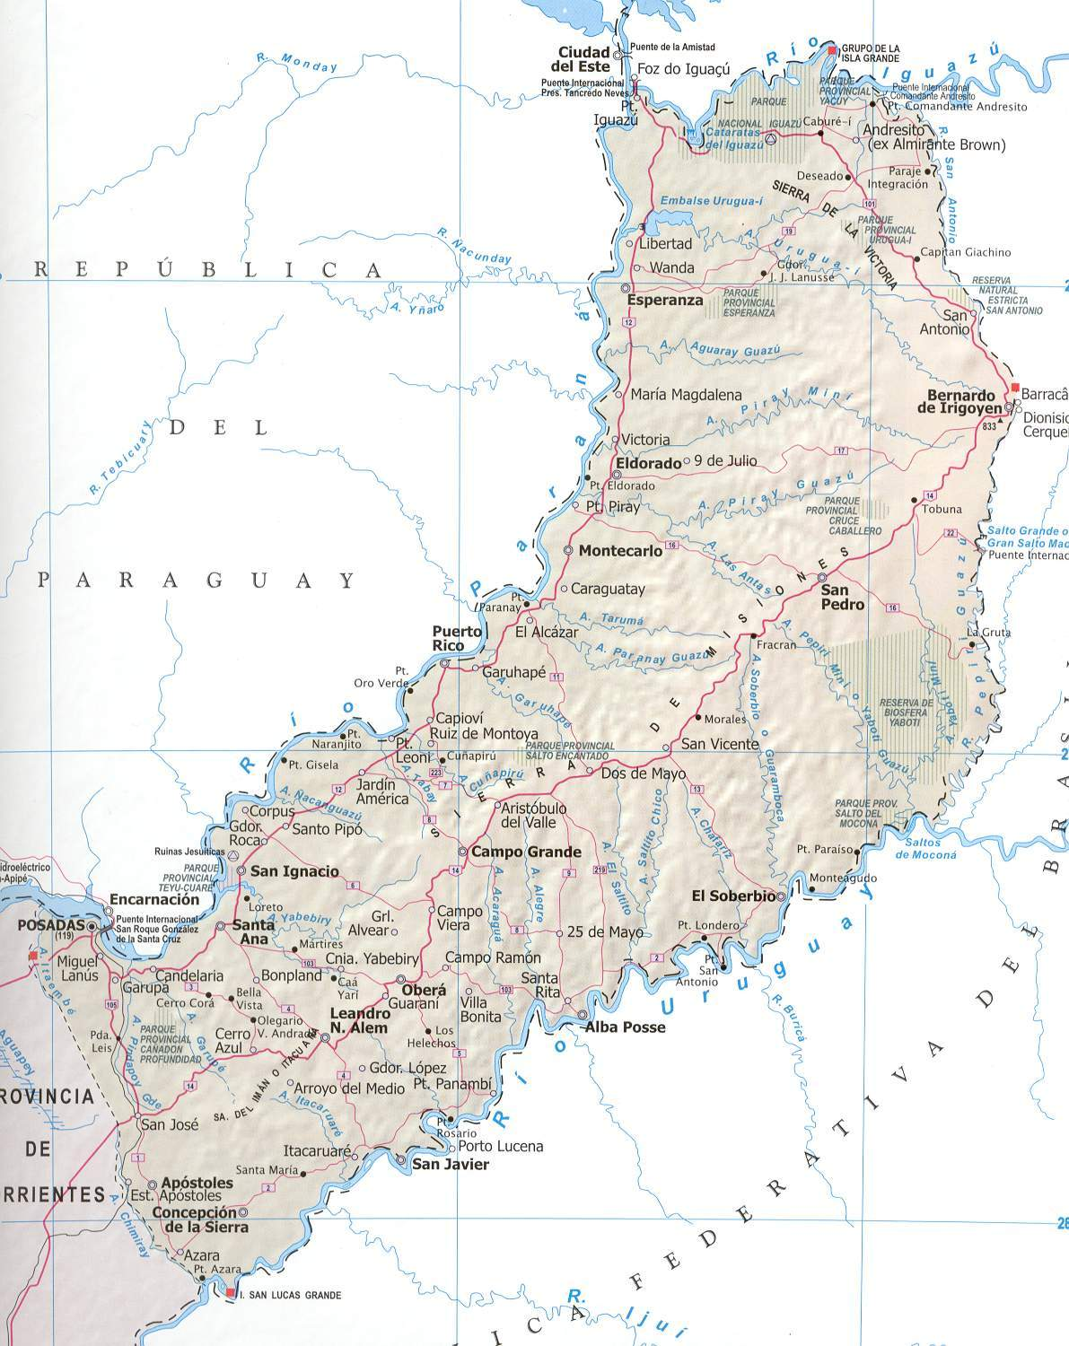
SITIOS PILOTO
Pequeños productores de Aristóbulo del Valle
Asociación civil Mujeres Soñadoras,
Aristóbulo del Valle
Parque Provincial Salto Encantado
Instituto de enseñanza agropecuaria N° 14,
Aristóbulo del Valle
Comunidad Mbya Guaraní Ka´a Kupé,
Valle del Cuña Pirú
Comunidad Mbya Guaraní Yvytú Porá,
Valle del Cuña Pirú
Pequeños productores de Península Andresito
Centro de enseñanza polimodal N° 40 de Pozo Azul
Cooperativa Nueva Esperanza de Paraje Gentil, San Pedro
Pequeños productores ubicados dentro de Reserva de Biósfera Yabotí
Pequeños productores de Picada Norte y Almafuerte, Bonpland

Slide 6
PRODUCTOS DEL BOSQUE NATIVO
FRUTAS
MELIPONAS
HONGOS SILVESTRES COMESTIBLES
ORQUÍDEAS
PALMITO
PECES ORNAMENTALES
PLANTAS MEDICINALES

Slide 7
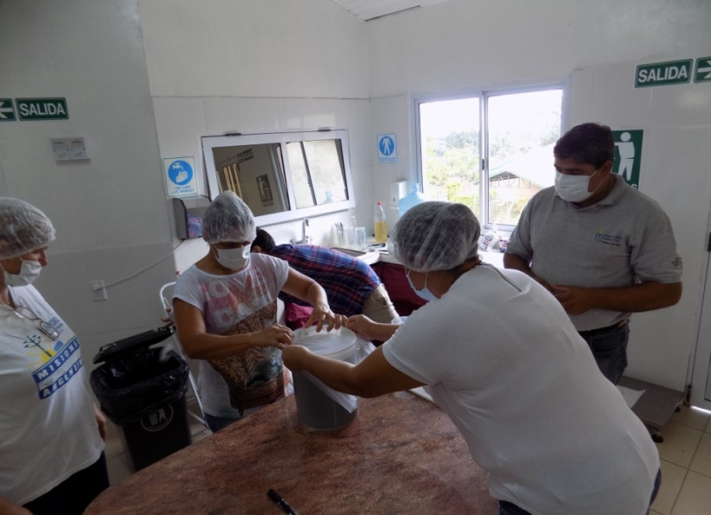
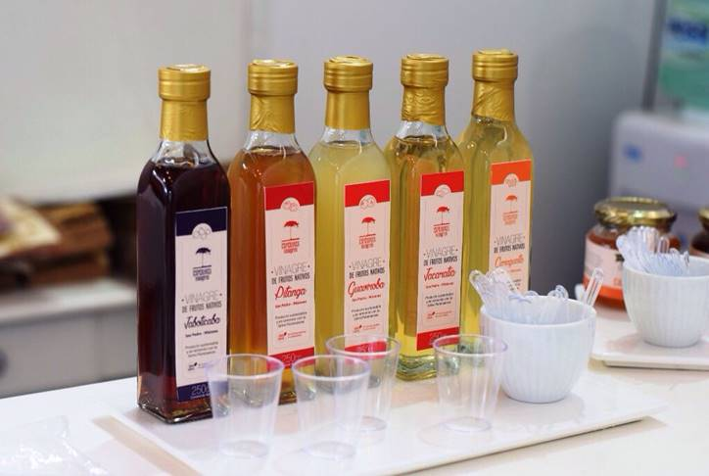
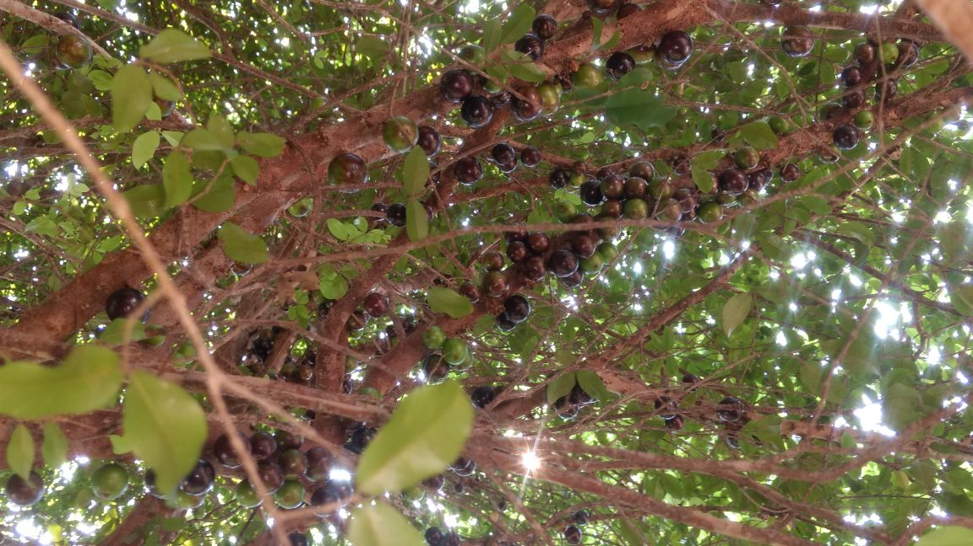
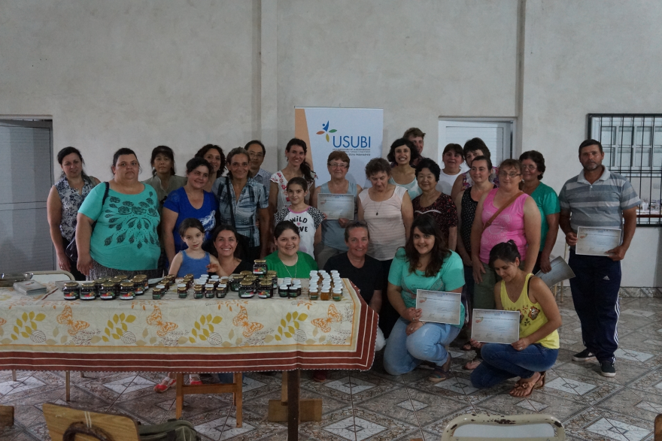
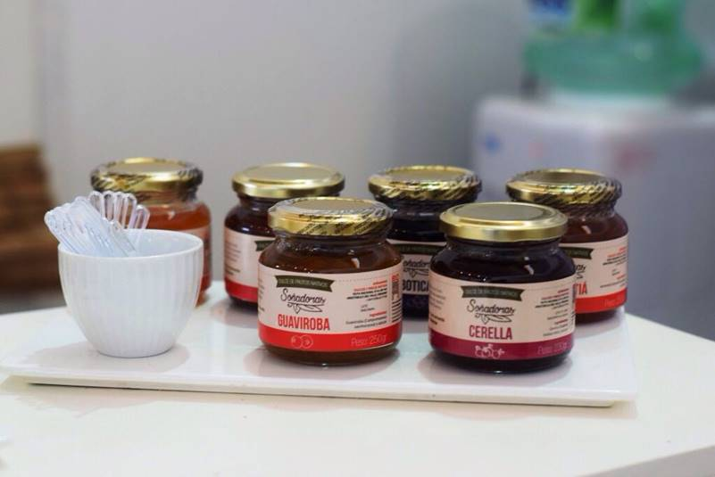
FRUTAS NATIVAS
(Pitanga Eugenia uniflora; Guaviroba Campomanesia xanthocarpa;
Ubajay Eugenia pyriformis; Yacaratiá Jacaratia spinosa; Cerella Eugenia involucrata;
Guaporití Plinia rivularis; Caraguatá Bromelia balansae; Jaboticaba Plinia trunciflora)
RELEVAMIENTOS DE CAMPO – CAPACITACIONES - PROTOCOLO DE USB – ENRIQUECIMIENTO DEL MONTE – ESQUEMA ASOCIATIVO – DESARROLLO DE PRODUCTOS – REGISTROS – MANUAL BPM - (PROX. PLAN DE MANEJO LBN)

Slide 8
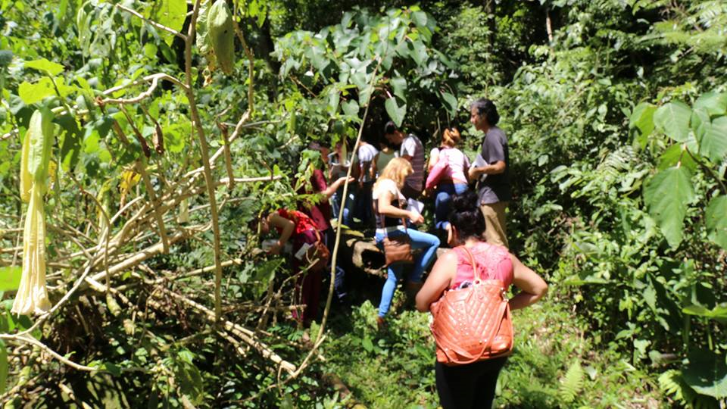
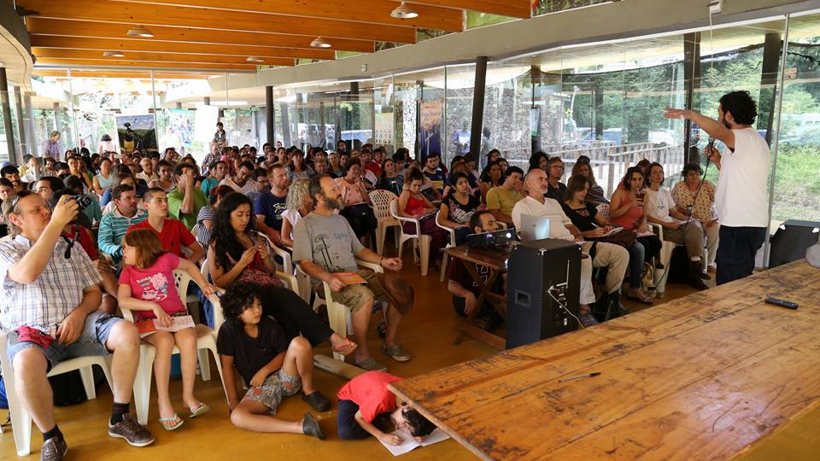
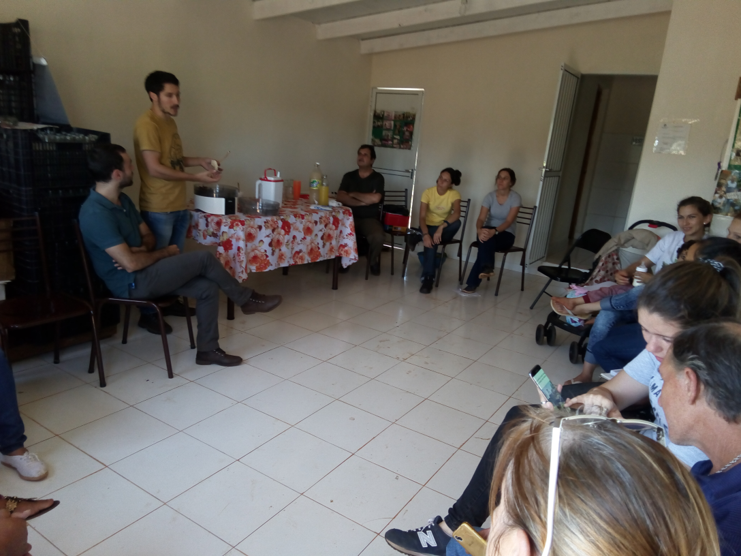
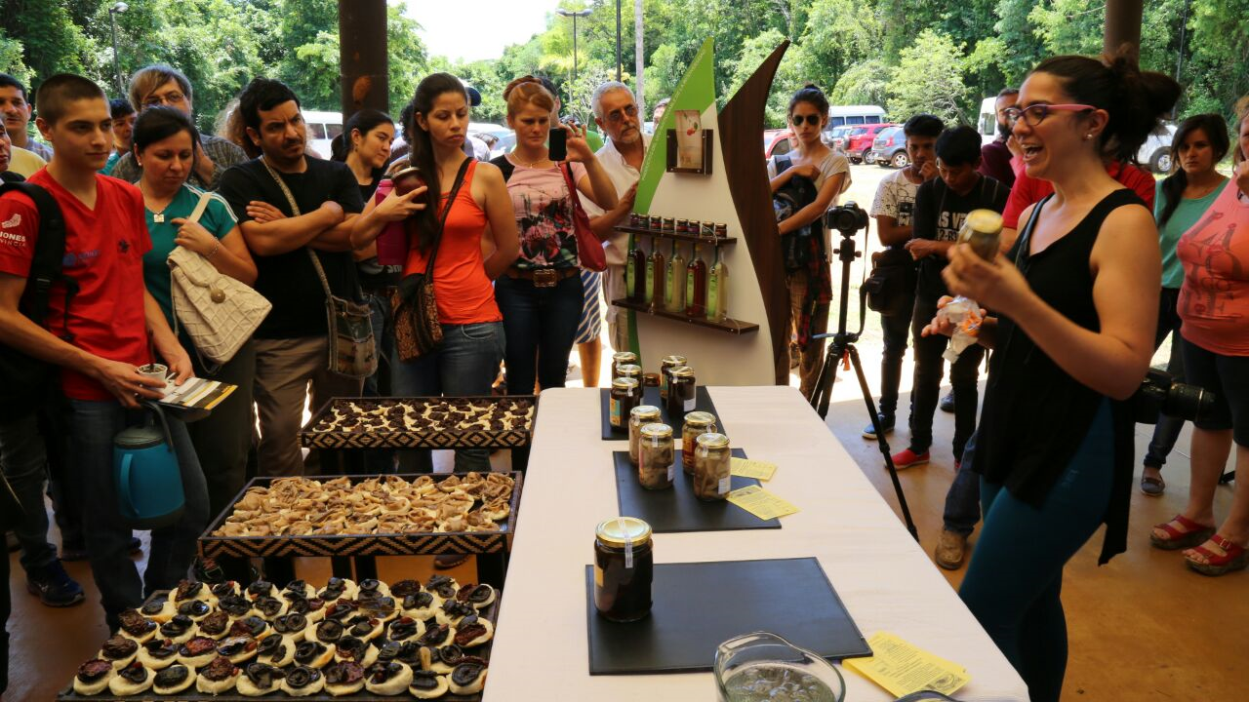
HONGOS SILVESTRES COMESTIBLES
(Poliporus sp., Macrolepiota sp., Auricularia fuscosuccinea)
RELEVAMIENTO – IDENTIFICACIÓN – CAPACITACIÓN – CARACTERIZACIÓN PARA INCLUSIÓN AL CAA – PROTOCOLO DE USB - (PROX. DESARROLLO DE PRODUCTO, REGISTRO, COMERCIALIZACIÓN SOSTENIDA, PLAN DE MANEJO LBN)

Slide 9
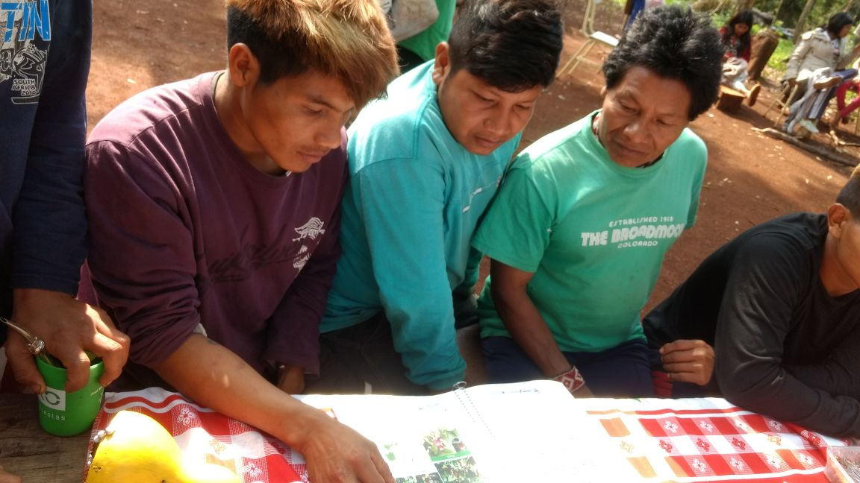
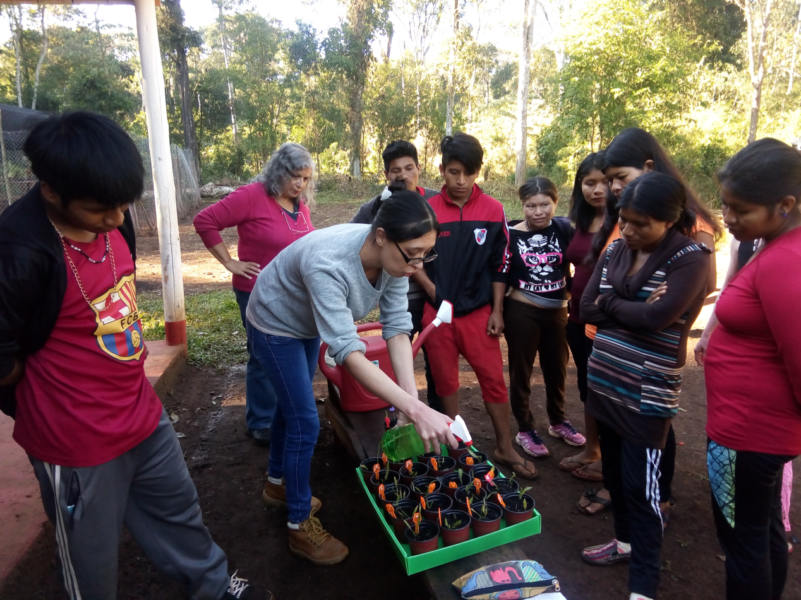
ORQUÍDEAS NATIVAS
(Brassavola tuberculata, Cattleya cernua, Leptotes unicolor, Rodriguesia decora,
Warmingia eugeni, Zygopetalum maxillare, Isabelia virginalis)
IDENTIFICACIÓN PARTICIPATIVA DE ESPECIES DE INTERÉS – CAPACITACIÓN E INTERCAMBIO DE CONOCIMIENTOS TÉCNICO ANCESTRALES
(PROX. DESARROLLO DE PRODUCTO, ESQUEMA DE COMERCIALIZACIÓN, PLAN DE MANEJO LBN)

Slide 10
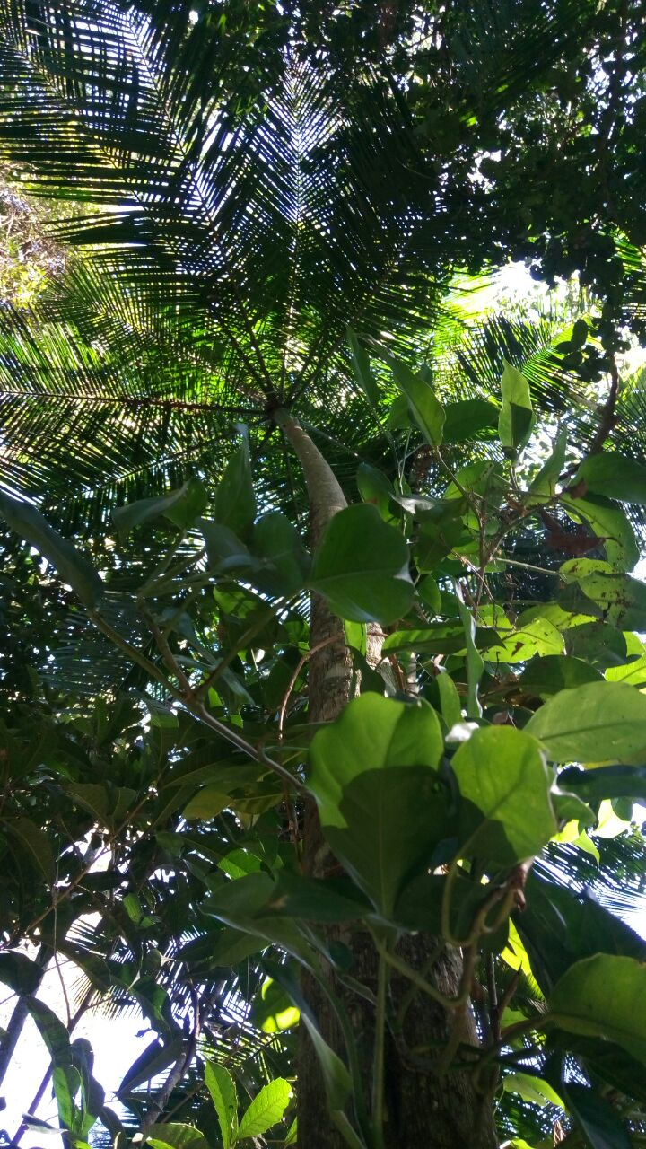
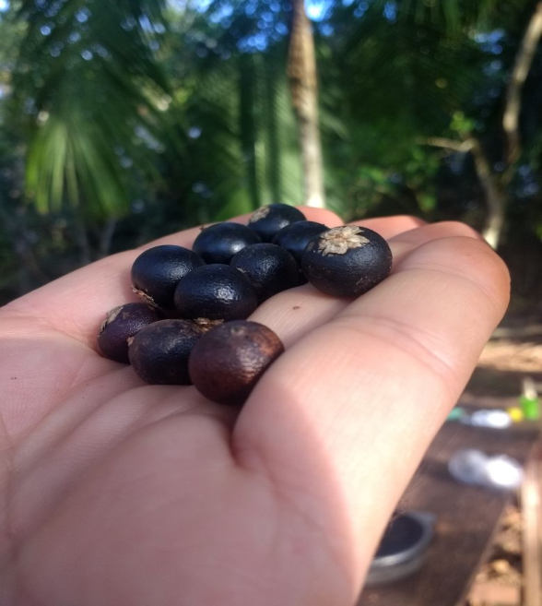
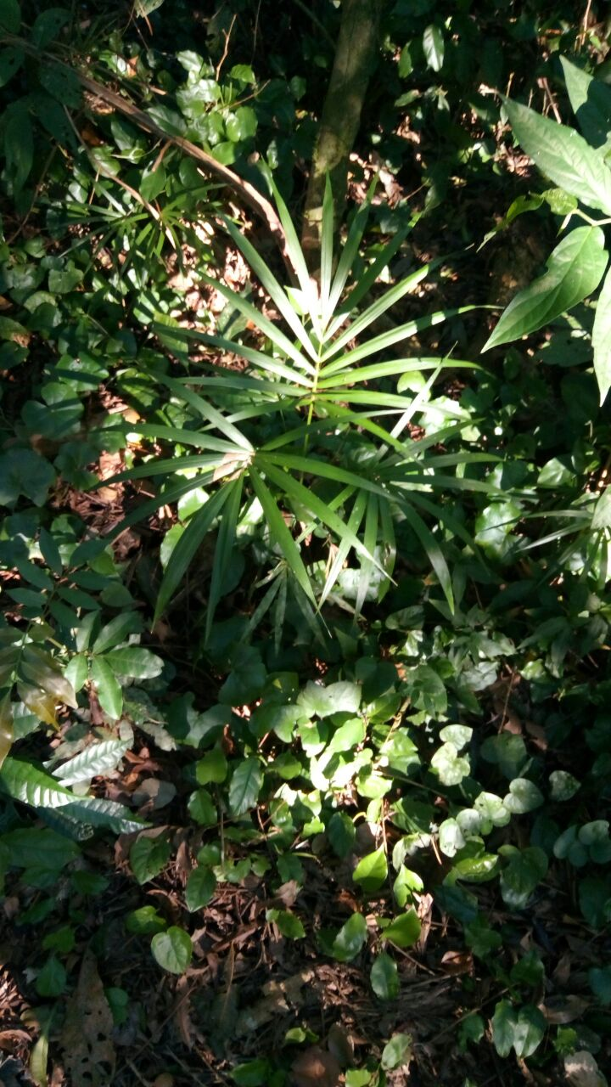
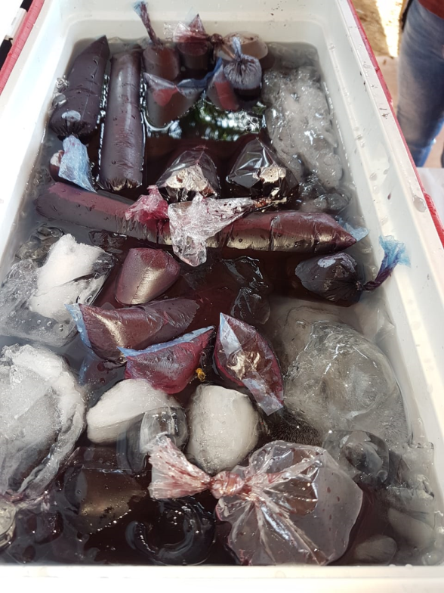
PALMITO
(Euterpe edulis)
RELEVAMIENTO SOBRE USO TRADICIONAL Y APROVECHAMIENTO DE SEMILLA CON FINES ORNAMENTALES Y DESTINO COMERCIAL – PROTOCOLO DE USB – USO EXPERIMENTAL DE PULPA – CAPACITACIÓN - (PROX. DESARROLLO DE PRODUCTO, ESQUEMA DE COMERCIALIZACIÓN, PLAN DE MANEJO LBN)

Slide 11
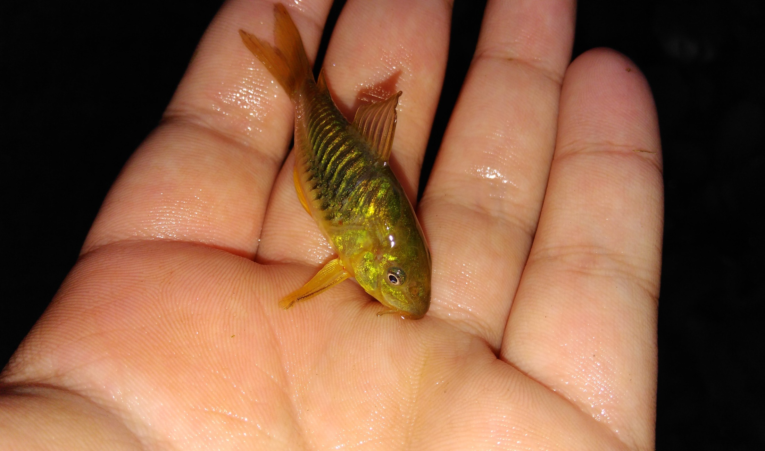
PECES ORNAMENTALES
(vieja de agua y limpiavidrios Familia Loricariidae, chanchita y cabeza amarga Familia Cichlidae, mojarrita Familia Characidae, pez eléctrico o morenita Familia Sternopygidae, tararira Familia Erythrinidae, sabalito Familia Curimatidae, boguita Familia Anostomidae)
IDENTIFICACIÓN DE ESPECIES DE INTERÉS – CARACTERIZACIÓN Y ESTUDIO -
(PROX. DESARROLLO DE PRODUCTO, ESQUEMA DE COMERCIALIZACIÓN, PLAN DE MANEJO LBN)

Slide 12
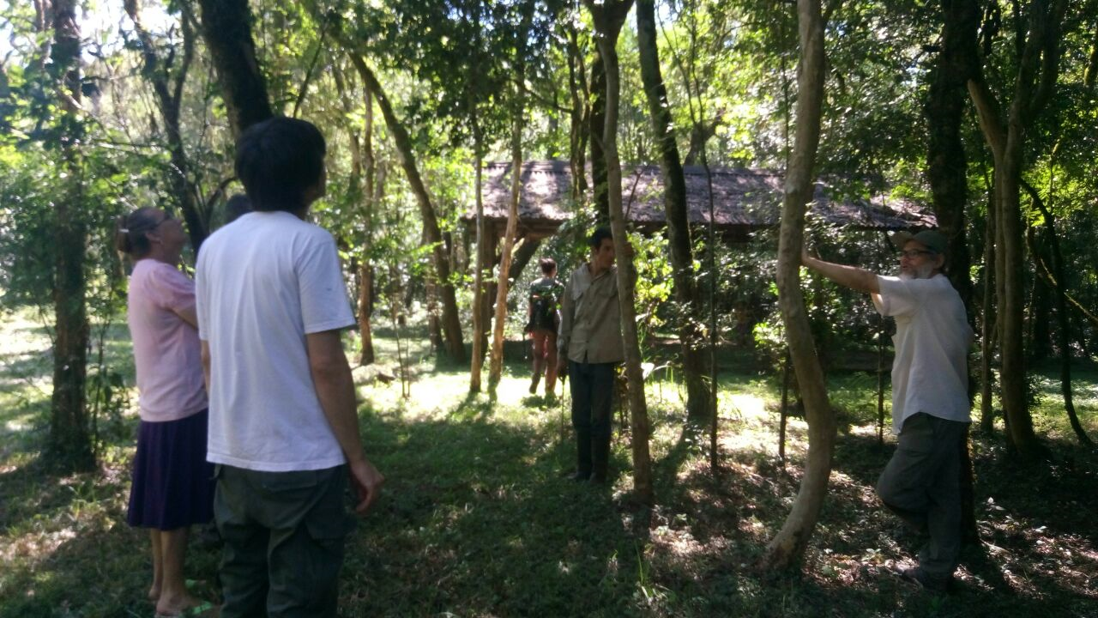
PLANTAS MEDICINALES
(Carqueja Bacharis trímera; Congorosa Maytenus ilicifolia; Ambay Cecropia adenopus)
IDENTIFICACIÓN DE ESPECIES DE INTERÉS – RELAVAMIENTO A CAMPO – CAPACITACIÓN - (PROX. PROTOCOLO DE USB, DESARROLLO DE PRODUCTO, ESQUEMA DE COMERCIALIZACIÓN, PLAN DE MANEJO LBN)

Slide 13
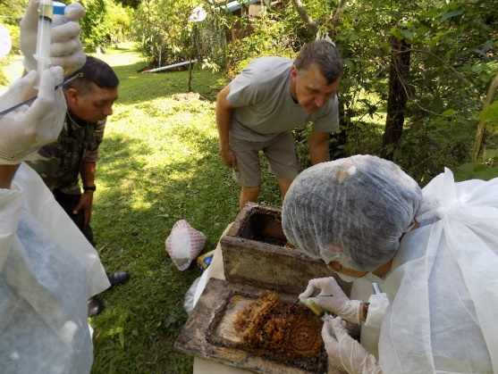
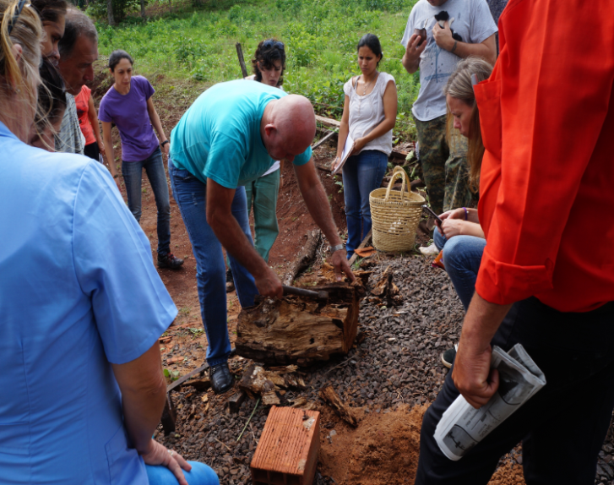
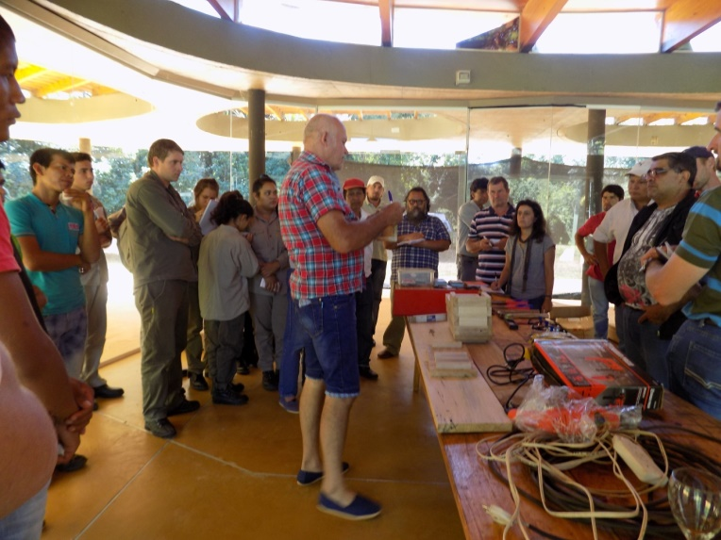
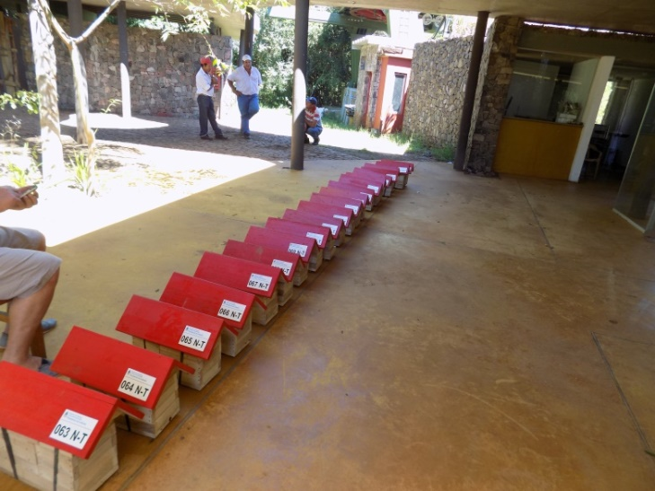
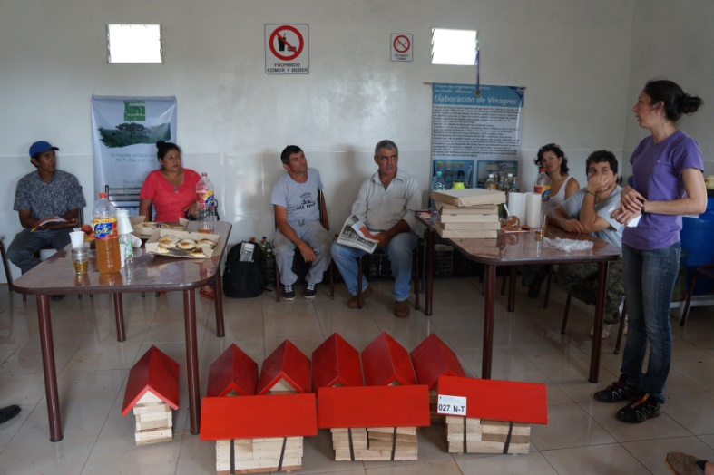
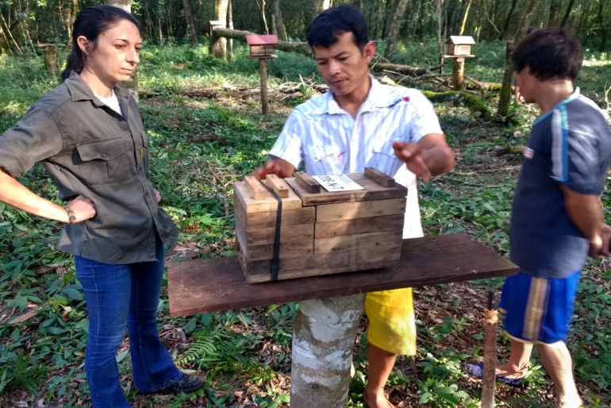
MELIPONAS
(Yateí Tetragonisca fiebrigi)
RELEVAMIENTO DE EXPERIENCIAS Y TECNOLOGÍAS - MUESTREO PARA E INCLUSIÓN EN EL CAA – CAPACITACIÓN – PROTOCOLO DE USB - PRODUCCIÓN PILOTO – MONITOREO - (PRÓX. ESQUEMA ASOCIATIVO + DESARROLLO DE MARCA + REGISTROS + COMERCIALIZACIÓN SOSTENIDA + PLAN DE MANEJO LBN)

Slide 14
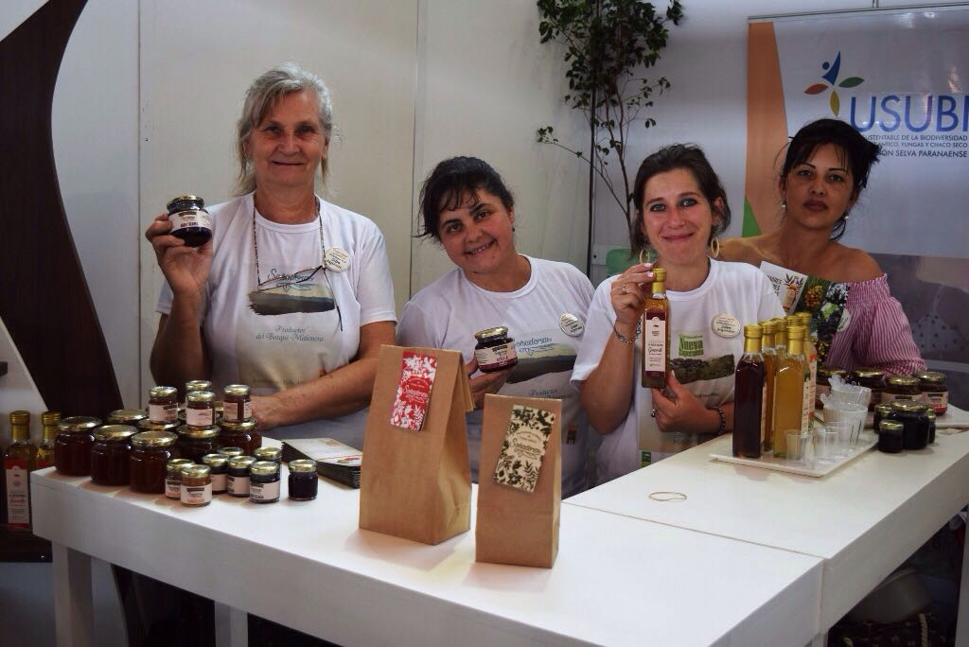
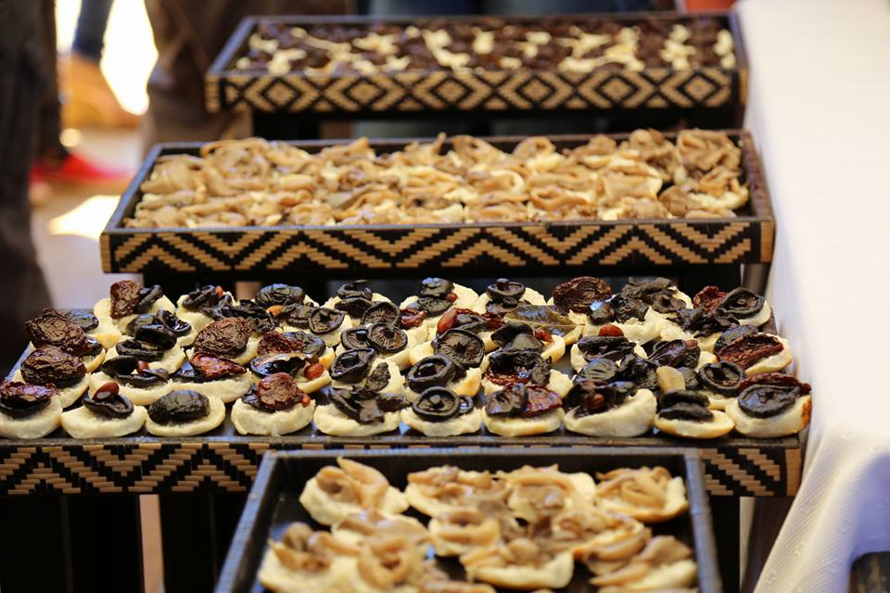
ACCIONES EN MARCHA
Desarrollo de productos

Slide 15
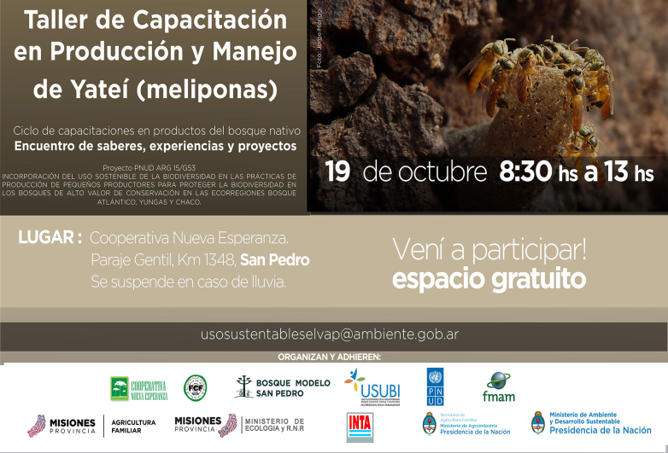
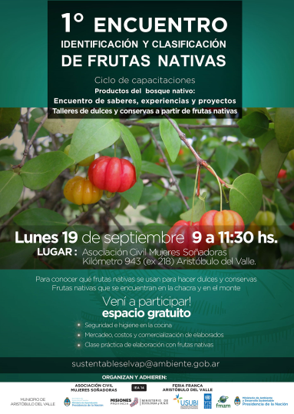
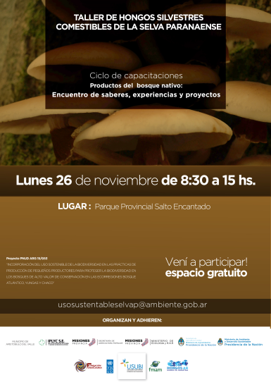
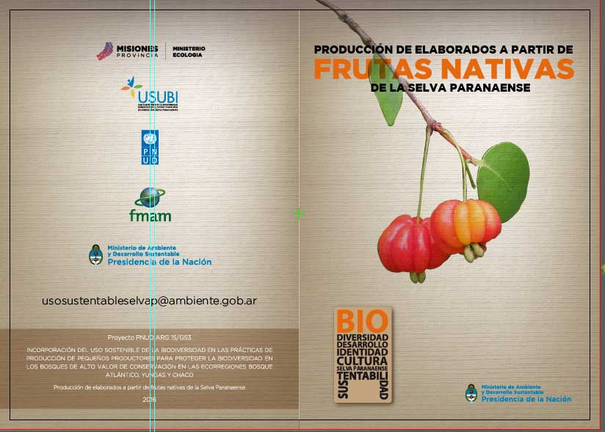
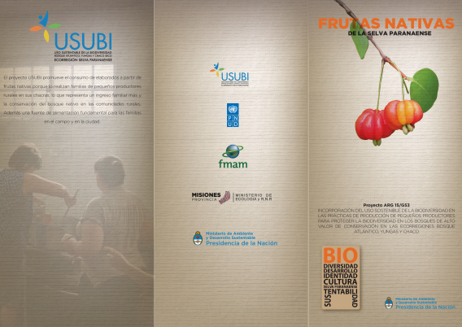
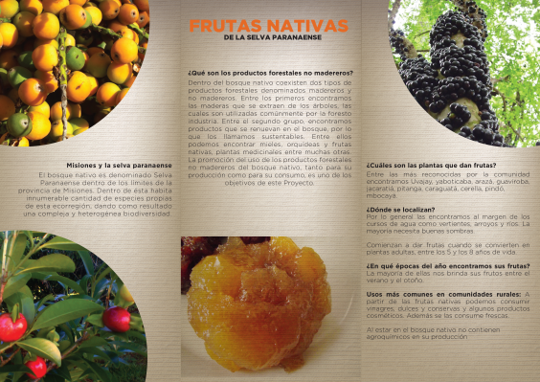
COMUNICACIÓN GRÁFICA

Slide 16
PRÓXIMAS ACCIONES
Inauguración de Sala de elaboración de productos en base al uso sustentable de la biodiversidad, en Cooperativa Nueva Esperanza, San Pedro
Implementación de estrategia de comercialización diferenciada que ponga en valor los productos del bosque nativo (próximamente hongos, orquídeas, pulpa de Euterpe edulis, miel de yateí)
Enriquecimiento del bosque nativo en chacras de pequeños productores con especies frutales y melíferas
Incorporación de protocolos de uso sustentable de productos del bosque nativo a normativa provincial
Presentación de planes de manejo con uso sustentable de la biodiversidad según Ley 26.331 en lotes de pequeños productores y Comunidades Mbya Guaraní
Incorporación al Código Alimentario Argentino de frutas nativas (pitanga, jaboticaba, ubajay, caraguatá)
Articulación con instituciones educativas para la formación de perfiles profesionales en el enfoque de uso sustentable de la biodiversidad con inclusión social

Slide 17
Muchas gracias por su atención
EQUIPO ECORREGIONAL SELVA PARANAENSE
Lic. MARINA PARRA
Lic. LUCIANA LA ROCCA
Ing. Ftal. GÉSICA SUÁREZ

Slide 18
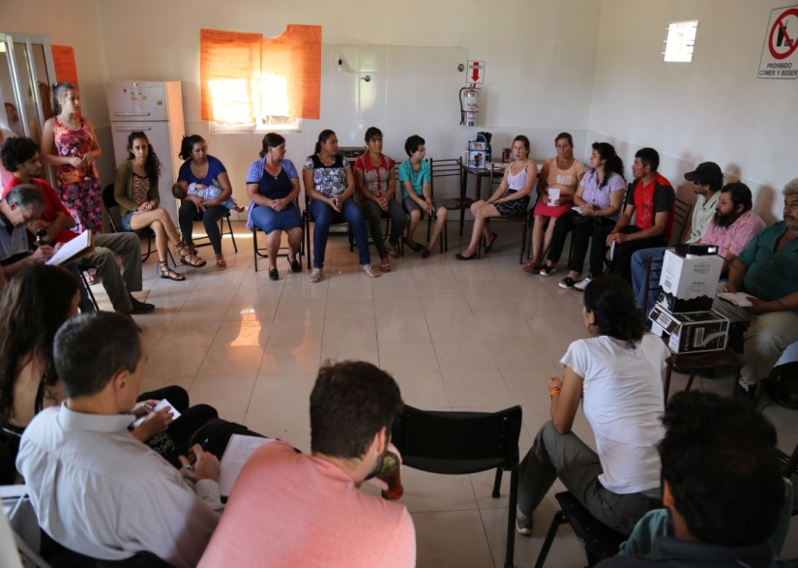
ACCIONES REALIZADAS
Ciclo de capacitaciones
Productos del Bosque nativo:
Encuentro de experiencias, saberes y proyectos

Slide 19
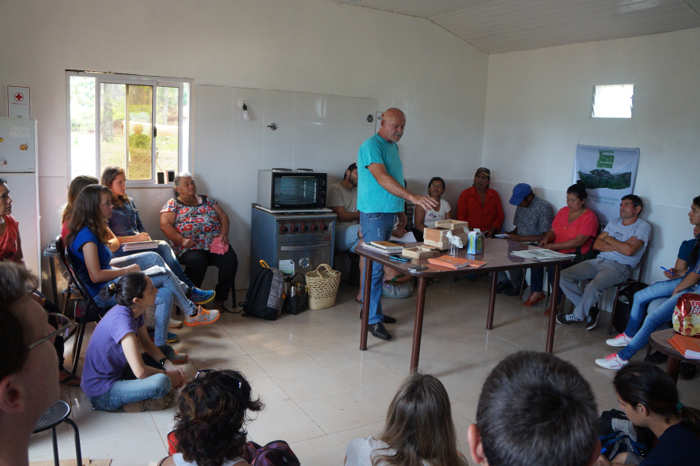
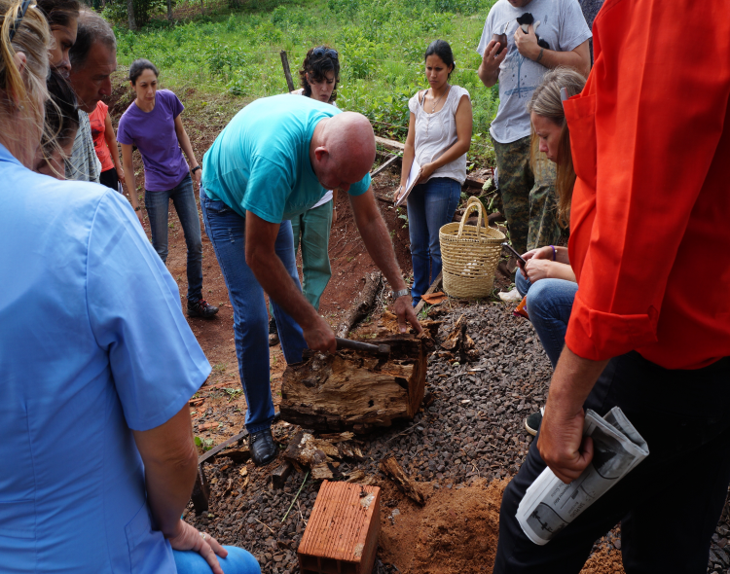
ACCIONES REALIZADAS
Capacitación en producción de miel de yateí
Cajas tecnificadas experimentales distribuidas

